Slide 1
COSA DEVE MANGIARE UNA DONNA QUANDO È INCINTA?

Slide 2
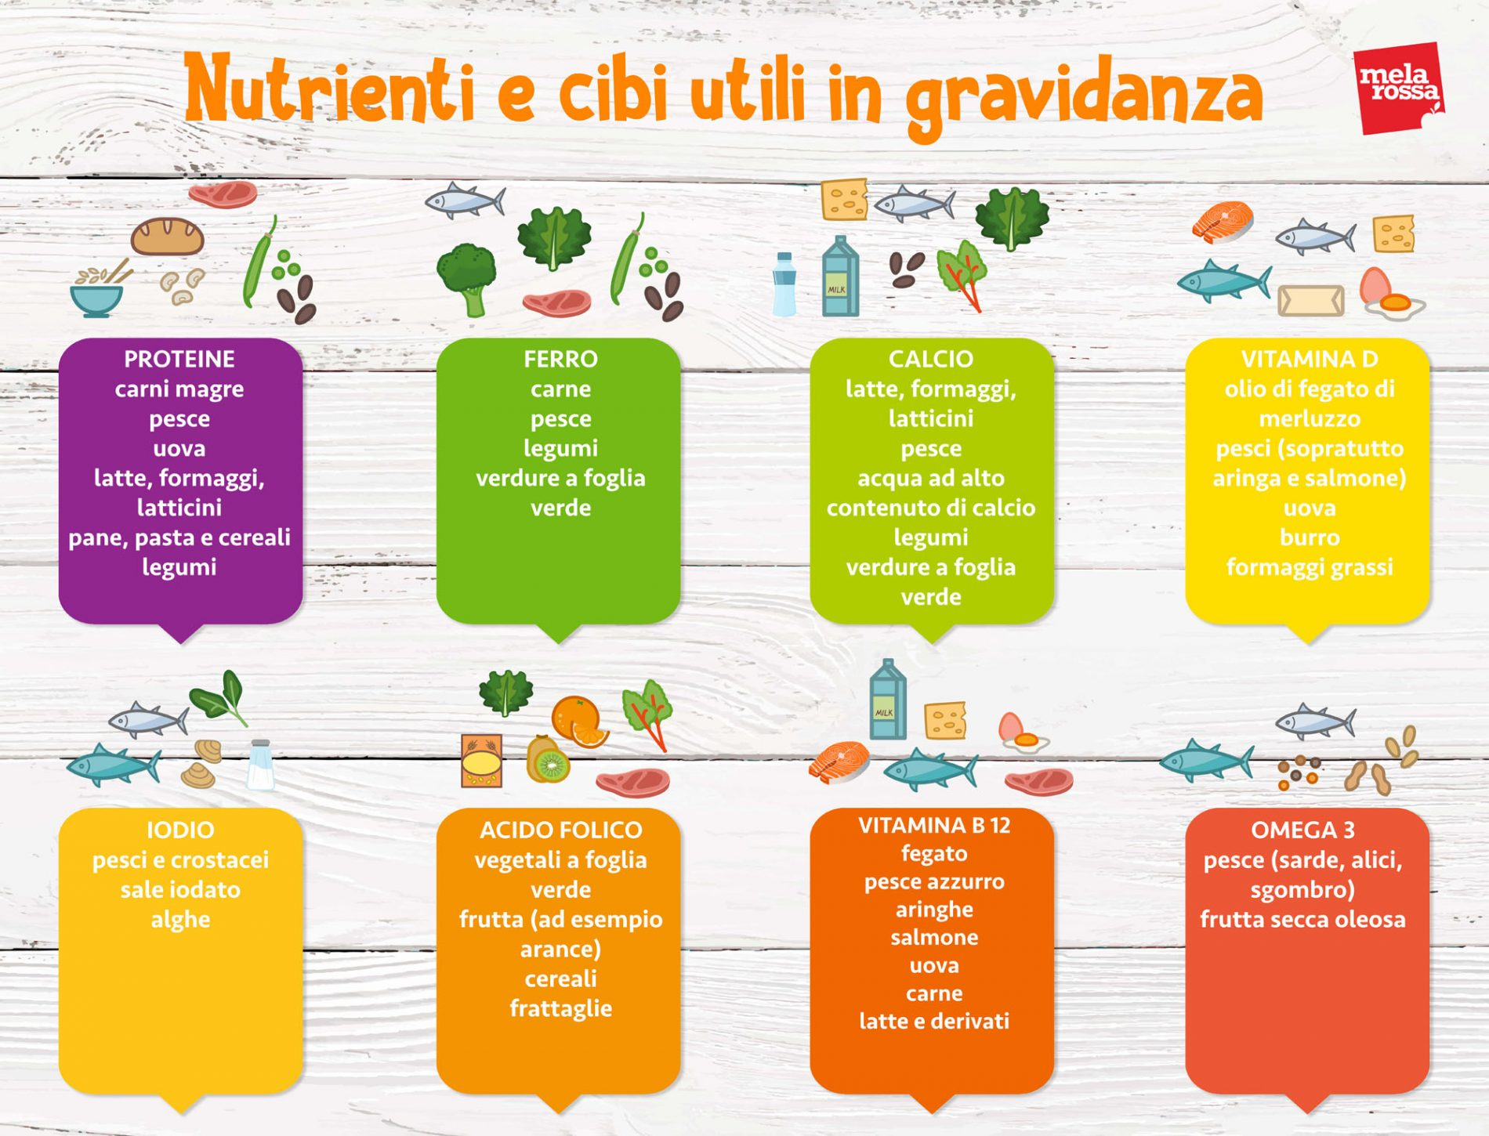

Slide 3
COSA NON DEVE MANGIARE UNA DONNA INCINTA
CARNE CRUDA O POCO COTTA

Slide 4
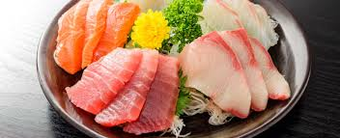
COSA NON DEVE MANGIARE UNA DONNA INCINTA
PESCE CRUDO O POCO COTTO

Slide 5
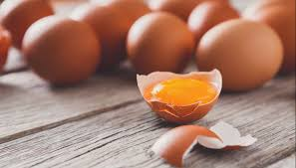
COSA NON DEVE MANGIARE UNA DONNA INCINTA
UOVA CRUDE

Slide 6
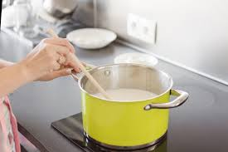
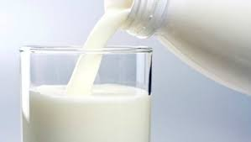
COSA NON DEVE BERE UNA DONNA INCINTA
LATTE CRUDO
DOBBIAMO BOLLIRE IL LATTE

Slide 7
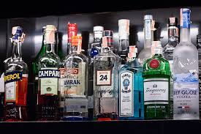
COSA NON DEVE BERE UNA DONNA INCINTA
ALCOLICI

Slide 8
COSA NON DEVE BERE UNA DONNA INCINTA
IL CAFFÈ E IL TÈ SI POSSONO BERE
MA NON TROPPO
(2 TAZZE AL GIORNO)

Slide 9
COSA DEVE MANGIARE UNA DONNA QUANDO ALLATTA?

Slide 10
DURANTE L’ALLATTAMENTO…

Slide 11
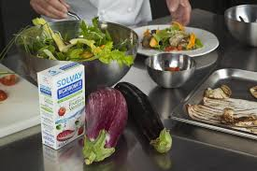
ATTENZIONE: BISOGNA LAVARE SEMPRE FRUTTA A VERDURA!

